Slide 1


TRƯỜNG THCS LONG BIÊN
BÀI GIẢNG ĐIỆN TỬ MÔN NGỮ VĂN 6
BÀI 7
TIẾT 87: LƯỢM – TỐ HỮU
GV: Dương Thị Hồng Nhung
Tổ xã hội

Slide 2
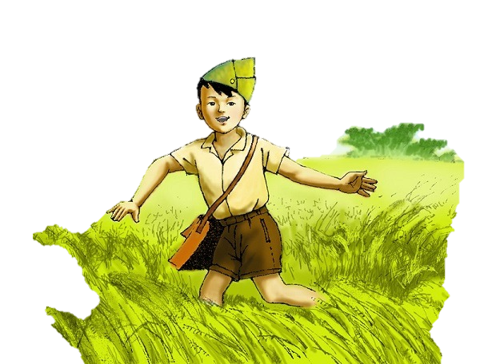
Họ là ai?

Slide 3

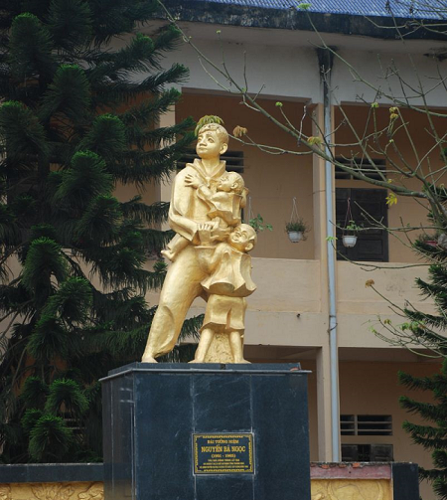
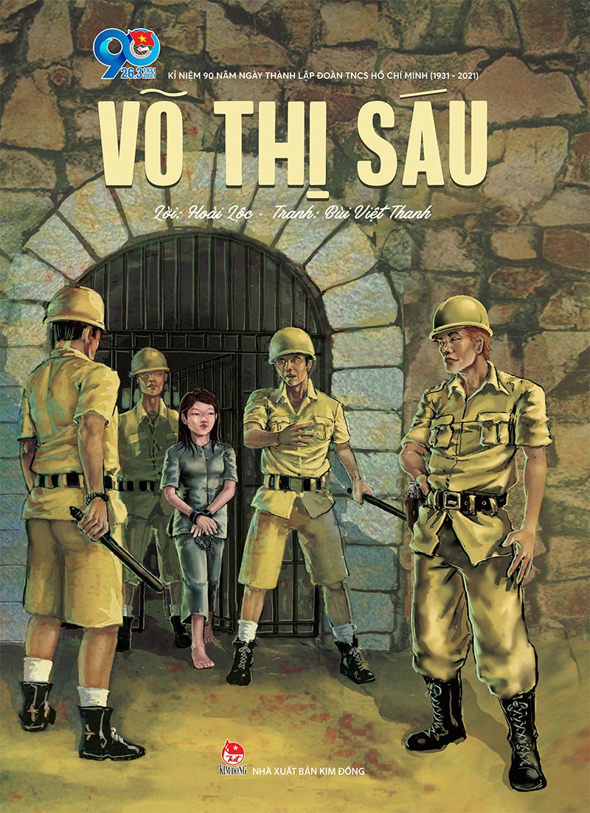

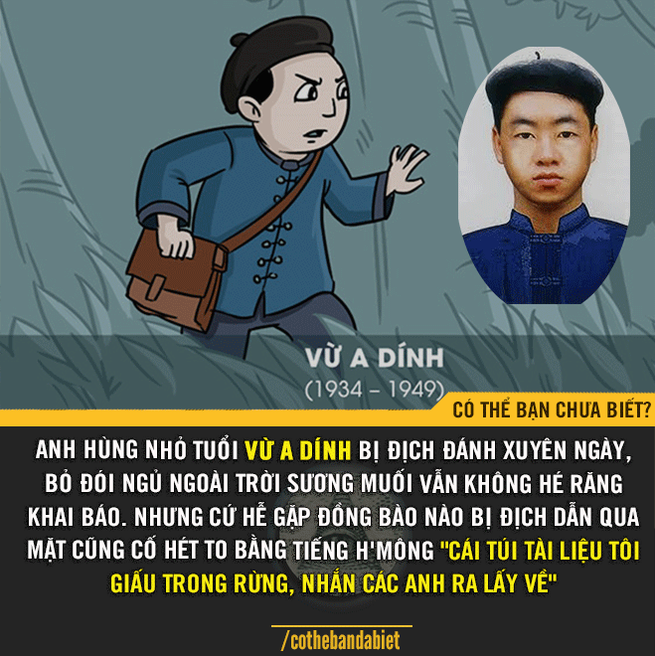
Đây là người đã không tiếc thân mình cứu sống các em nhỏ trong trận tuyến phà Ghép năm 1965 khi anh mới 14 tuổi
 | 1 | 2 | 3 | 4 | 5 | 6 | 7 | 8 | 9 | 10 | 11 | 12
a | T | R | Â | N | Q | U | Ô | C | T | O | A | N
b | E | R | T | Y | U | I | O | V | P | A | L | S
c | K | D | G | H | K | L | X | O | C | V | Y | B
d | I | N | M | E | R | T | Y | T | U | I | T | O
e | M | Ơ | Ô | Ă | Â | B | C | H | Đ | D | Ư | E
g | Đ | Ê | R | V | Ư | A | D | I | N | H | T | S
h | Ô | L | S | D | Đ | H | K | S | G | H | R | O
i | N | G | U | Y | Ê | N | B | A | N | G | O | C
k | G | A | Ă | Â | B | C | D | U | Đ | E | N | Ê
l | U | Ư | R | T | S | M | N | G | H | O | G | Ô
Đây là người con gái anh dũng của vùng Đất Đỏ bị thực dân Pháp bí mật xử tử năm 1952.
Đây là một thiếu niên người dân tộc H Mông, là anh hùng lực lượng vũ trang nhân dân thời chống Pháp, hi sinh năm 15 tuổi.
Đây là một thiếu niên người dân tộc Nùng, làm liên lạc cho cách mạng và hi sinh khi mới 14 tuổi.
Đây là một vị tướng thiếu niên thời nhà Trần gắn với hình ảnh lá cờ thêu sáu chữ vàng
Đây là người thanh niên dũng cảm đã bị thực dân Pháp tử hình khi mới 17 tuổi. Hiện nay, một giải thưởng của Trung ương Đoàn thanh niên cộng sản Hồ Chí Minh dành tặng cho các thanh niên xuất sắc đã được vinh dự mang tên anh.

Slide 4
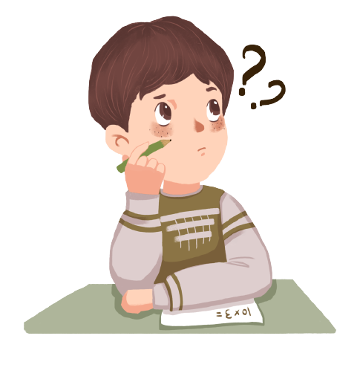
Một thiếu nhi và cũng là một danh tướng nhà Trần, vì không được dự Hội nghị Bình Than đã bóp nát quả cam, về nhà chiêu binh mãi mã đi đánh giặc, lập được nhiều công lớn; hi sinh trên chiến trường.

Slide 5
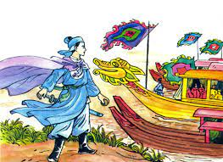
TRẦN QUỐC TOẢN

Slide 6
Tên thật là Lê Hữu Trọng, là Việt kiều tại Thái Lan, tham gia hoạt động cách mạng từ khi lên 10 tuổi. Trong một buổi mít tinh tại Sài Gòn, để bảo vệ đồng chí của mình, anh đã bắn chết mật thám Le Grand. Bị bắt và bị thực dân Pháp kết án tử hình khi mới 17 tuổi.

Slide 7
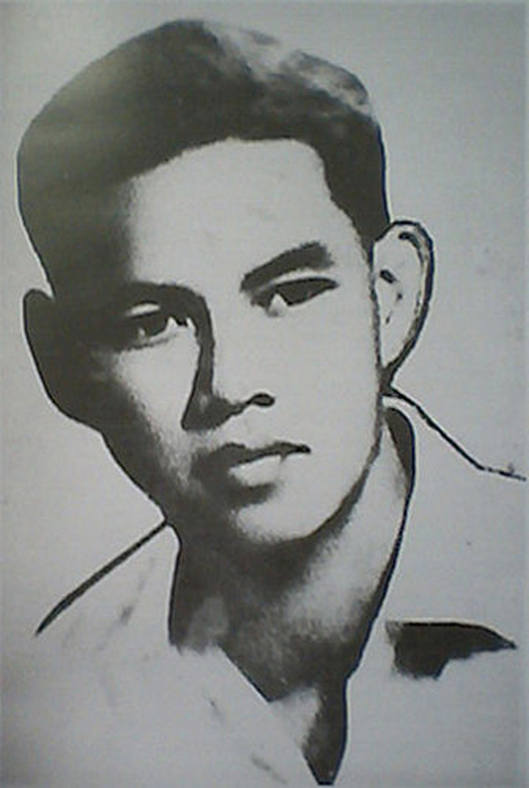
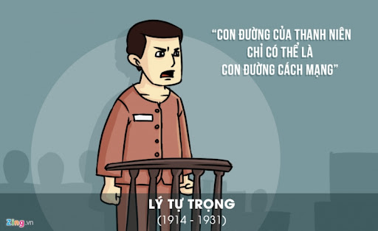
LÝ TỰ TRỌNG

Slide 8
Người dân tộc Nùng, tên thật là Nông Văn Dền, làm liên lạc cho cách mạng. Trong một lần phát hiện quân Pháp bao vây cơ sở của cách mạng, anh đã đánh lạc hướng chúng và hi sinh khi mới 14 tuổi.

Slide 9
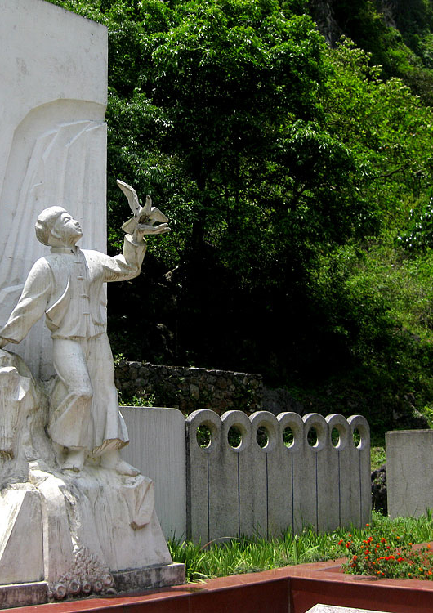


Slide 10
Sinh năm 1933, quê tại Bà Rịa, là liên lạc viên sau đó là đội viên Đội công an xung phong Đất Đỏ. Bị bắt, đày ra Côn Đảo và bị giặc Pháp bí mật xử từ năm 1952.

Slide 11
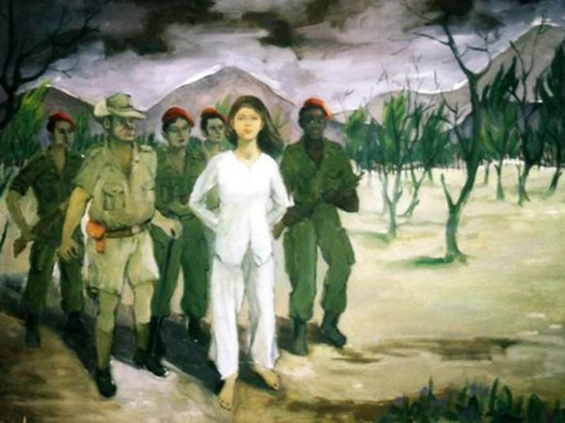

Slide 12

Điểm chung của các nhân vật được đề cập đến là gì?

Slide 13
MỤC TIÊU BÀI HỌC
01
02
03
Hs nhận diện được những đặc trưng về nội dung, hình thức của thơ có kết hợp tự sự, miêu tả.
HS phân tích được hình ảnh nhân vật chú bé Lượm và tình cảm của tác giả trong văn bản.
Hs có thái độ trân trọng, ca ngợi, biết ơn với những người anh hùng.

Slide 14


Slide 15





Bằng sự chuẩn bị đã có, em hãy hoàn thành những thông tin còn thiếu trong các ô trống sau.
2. Năm sáng tác
4. PTBĐ
………………………………………………………………………………….
………………………………………………………………………..
1. Tác giả
3. Thể thơ
5. Nhân vật
………………………………………………………………………………….
………………………………………………………………………………..
……………………………………………………………………………….

Slide 16
CÙNG SO ĐÁP ÁN
2. Năm sáng tác
4. PTBĐ
Biểu cảm
Tự sự
Miêu tả
1949
3. Thể thơ
1. Tác giả
5. Nhân vật
Lượm
Tố Hữu
Bốn chữ

Slide 17
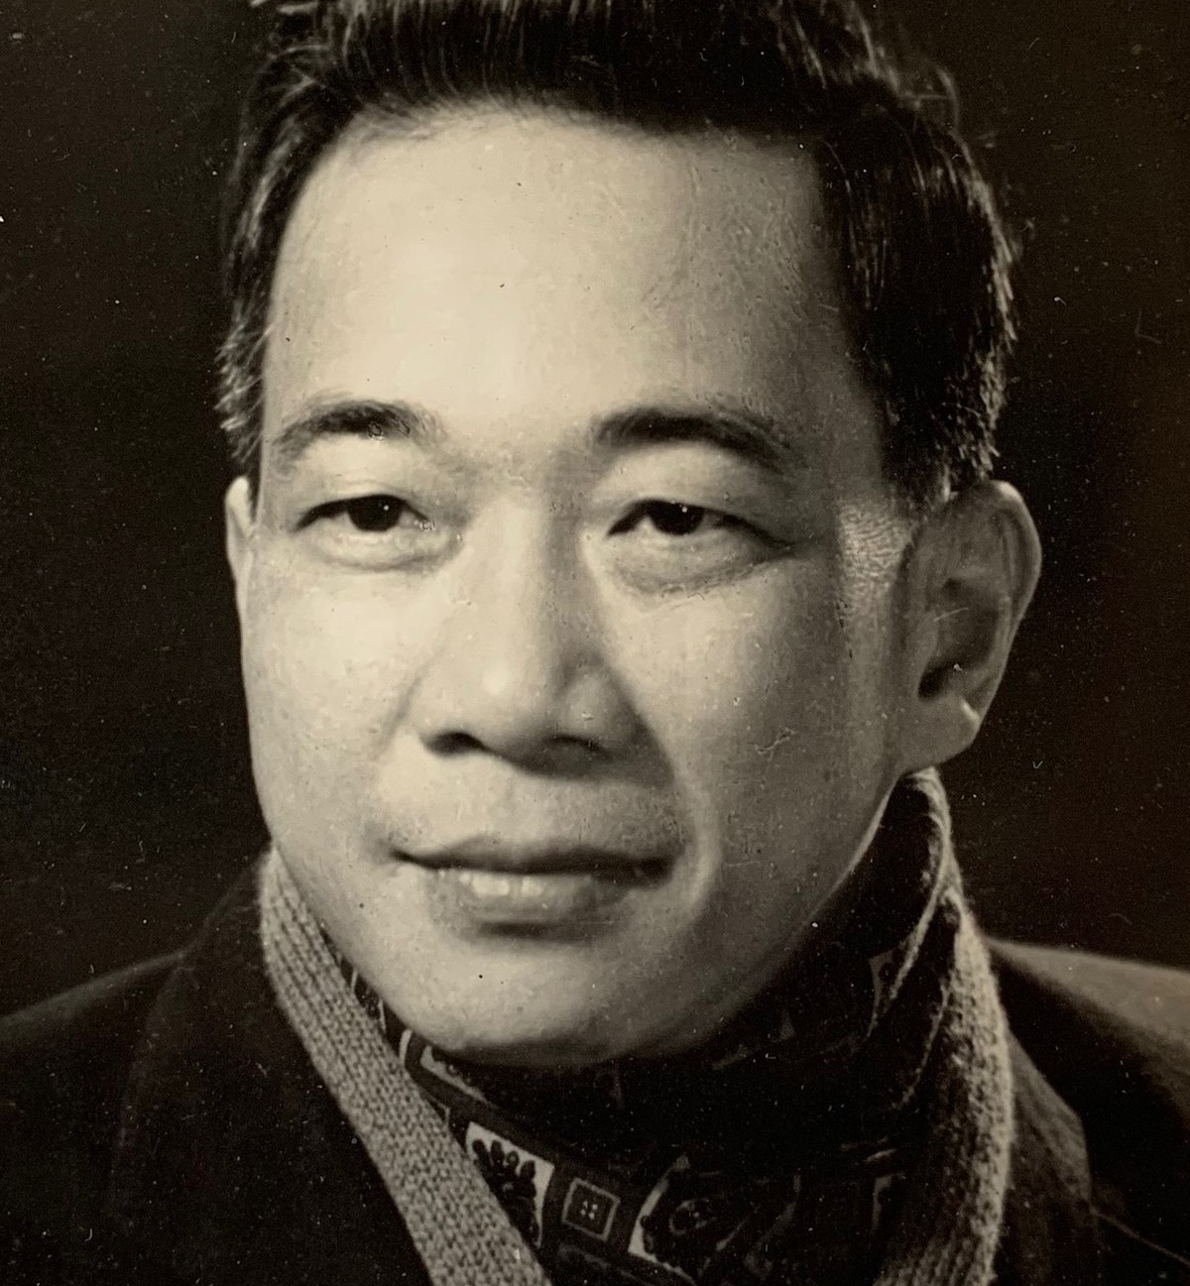
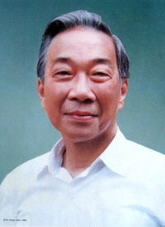
1. Tác giả Tố Hữu
Nhà thơ Tố Hữu, tên thật: Nguyễn Kim Thành (1920-2002)
Quê hương: Thừa Thiên Huế
Tố Hữu là lá cờ đầu của thơ ca Cách mạng Việt Nam.

Slide 18
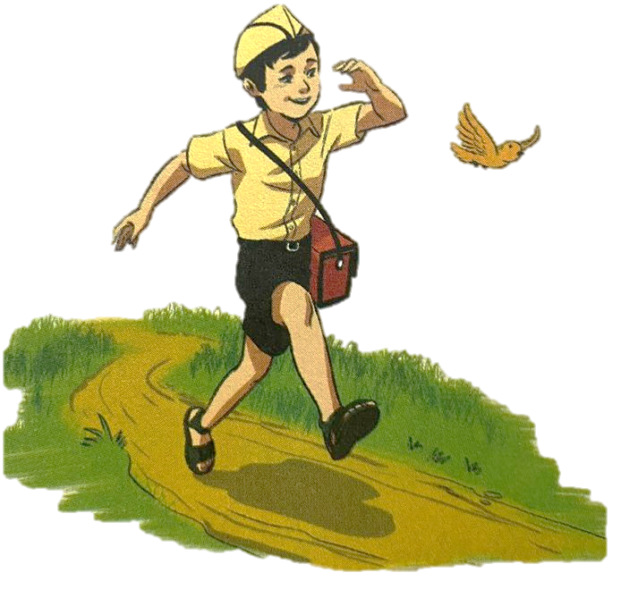
2. Văn bản Lượm
Hoàn cảnh sáng tác.
Thời kì kháng chiến chống thực dân Pháp.
Thể thơ
4 chữ
Phương thức biểu đạt
Biểu cảm, miêu tả, tự sự.

Slide 19
2. Văn bản Lượm
Bố cục bài thơ
5 khổ đầu
Cuộc gặp gỡ giữa hai chú cháu
7 khổ tiếp
Lượm làm nhiệm vụ và hy sinh
2 khổ cuối.
Hình ảnh Lượm còn sống mãi.
P.1
P.2
P.3

Slide 20
II. KHÁM PHÁ VĂN BẢN

Slide 21

Hoàn cảnh cuộc gặp gỡ
Cuộc gặp gỡ tình cờ của hai chú cháu giữa lúc cuộc kháng chiến chống Pháp bước vào giai đoạn khó khăn, ác liệt.
Ngày Huế đổ máu
Chú Hà Nội về
Tình cờ chú cháu
Gặp nhau Hàng Bè
Ngày Huế đổ máu
Chú Hà Nội về
Tình cờ chú cháu
Gặp nhau Hàng Bè
Biện pháp tu từ: Hoán dụ
Huế đổ máu – Huế bắt đầu kháng chiến.

Slide 22
1. Hình ảnh Lượm trong kí ức tác giả
THINK
PAIR
SHARE
Hs Hoạt động cá nhân, hoàn thành PBT
HS lựa chọn bạn, chia sẻ, so sánh kết quả
HS trình bày kết quả trước lớp.

Slide 23
PHIẾU BÀI TẬP CÁ NHÂN
Tìm những chi tiết, từ ngữ miêu tả ngoại hình, dáng vẻ, hành động của chú bé Lượm.
Xác định các từ láy dung để miêu tả nhân vật
Xác định các biện pháp tu từ được sử dụng và cho biết tác dụng.
……………………………………………………………………………………………………………………………………………………………………………………………………………………………………………………………………………………………………………………………………………………………….
……………………………………………………………………………………………………………………………………………………………………………………………………………………………………………………………………………………………………………………………………………………………….
…………………………………………………………………………………………………………………………………………………………………………………………………………………………………………………………………………………………………………
Em có nhận xét gì về hình ảnh chú bé Lượm trong 5 khổ thơ đầu tiên?
…………………………………………………………………………………………………………………………………………………………………………………………………………………………………………………………………………………………………………………………….

Slide 24
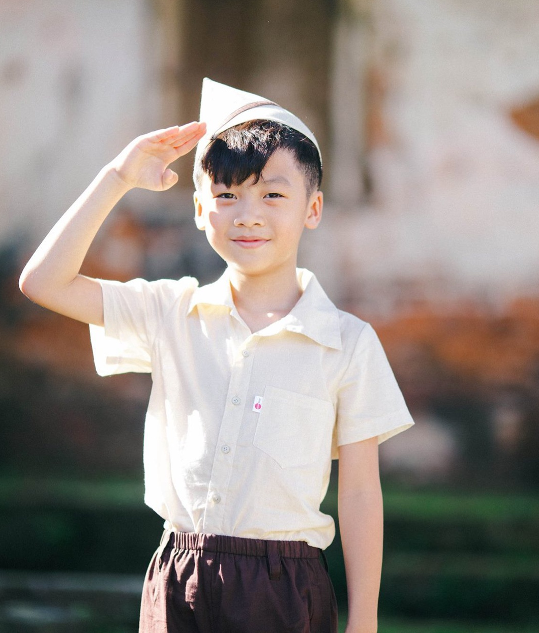
1. Hình ảnh Lượm trong kí ức tác giả.
Trang phục:
Cái xắc xinh xinh
Ca lô đội lệch
a
Hình dáng
Loắt choắt
Thoăn thoắt
Nghênh nghênh
b
c
Cử chỉ
Huýt sáo vang
Nhảy trên đường vàng.
Cười híp mí
d
Lời nói:
Vui lắm chú à
Thích hơn ở nhà….

Slide 25
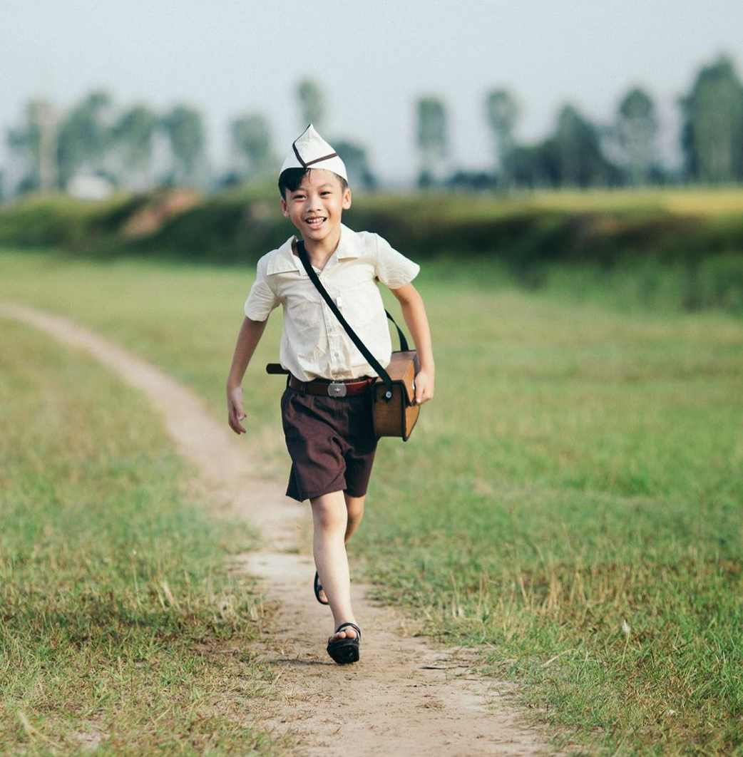
1. Hình ảnh Lượm trong kí ức tác giả.
Như con chim chích
Nhảy trên đường vàng
Nghệ thuật so sánh
Loắt choắt
Xinh xinh
Thoăn thoắt
Nghênh nghênh
Từ láy miêu tả, gợi hình ảnh, dáng vẻ
Hình ảnh em bé liên lạc vui tươi, hồn nhiên, say mê với công việc kháng chiến.

Slide 26
A
Vẽ tranh chân dung của Lượm theo cảm nghĩ của em
Tìm đọc thêm các tác phẩm của Tố Hữu
B
Hướng dẫn tự học
Sưu tầm các tấm gương anh hùng nhỏ tuổi khác
C
D
Xem tiếp phần sau của bài

Slide 27

HẸN GẶP LẠI

